Slide 1


Slide 2
INTEGRANTES
Frank Rey
Santiago Fonseca

Slide 3
PLANTEAMIENTO DEL PROYECTO
En una Tienda de Mascotas, donde ofrecen toda clase productos para el cuidado de las mascotas, tiene inconvenientes con las ventas y realización de inventarios por no tener un software que facilita el control. Encontrando la necesidad de un software que le ayude con la contabilidad e inventario.

Slide 4
JUSTIFICACIÓN DEL PROYECTO
En la actualidad, las empresas para llegar a ser competitivas tienen que pasar por una transición que les permita poner a disposición del consumidor sus productos y tener una mayor presencia en el mercado, esto se logra a través de diferentes herramientas tecnológicas. Con las cuales no cuenta la tienda, lo que se busca es desarrollar una herramienta web en la que pueda llevar los inventarios y las ventas en un solo lugar.

Slide 5
OBJETIVO GENERAL
Desarrollar un sistema de información web, de una Tienda de mascotas, en donde ofrezca los productos en su totalidad y poder llevar el control de las ventas.

Slide 6
OBJETIVOS ESPECÍFICOS
Plantear el diseño de los módulos requeridos para los proceso de implementación. Y así cumplir el objetivo general.
Gestionar un módulo de catálogo de productos.
Gestionar un módulo de facturación.
Gestionar un módulo de pedidos.

Slide 7
DELIMITACIÓN Y ALCANCE
Desarrollar un sistema de información web, el Tienda de mascotas, en donde ofrezca los productos en su totalidad y poder llevar el control de las ventas.
Catálogo de Productos
Facturación Según Proveedor
Inventario

Slide 8
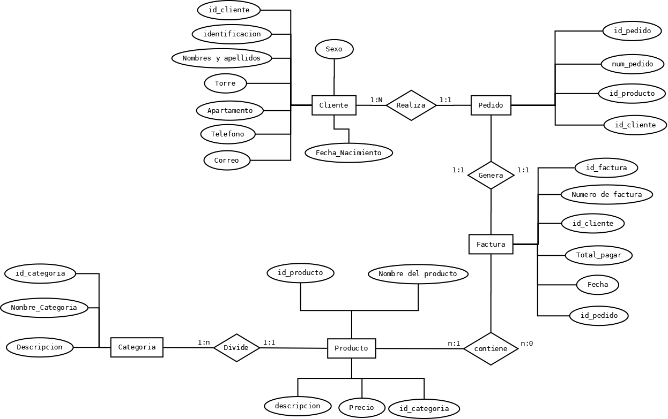
MER

Slide 9
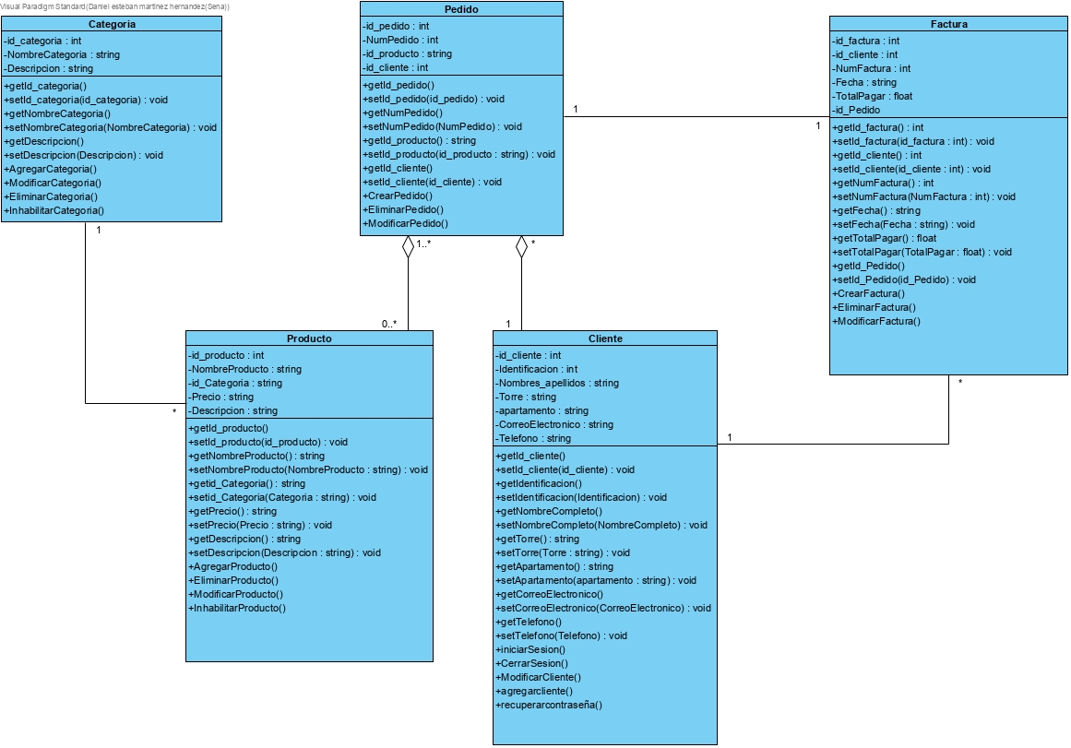
DIAGRAMA DE CLASES

